Slide 1
Dornova metoda
…a možnosti využití

Slide 2
Z historie metody
Dieter Dorn ( 1938- 2011) byl původně majitelem pily ve vesničce Laurach v jižním Německu. Původně se vysmíval svým přátelům sedlákům, že při bolestech a nemocech využívají pomoci u jednoho léčitele a „kostíře“ . Jednou ho chytl „houser“ a Dieterovi nezbylo nic jiného, než léčitele navštívit. Byl ohromen účinností léčby a chtěl se to naučit. Než mu však léčitel stačil předat své umění, zemřel.
Pan Dorn tak byl ze začátku odkázán na svou intuici, ale po čase vytvořil tým fyzioterapeutů a lékařů, se kterými metodu vypiloval.
Lze říci, že původ metody leží dál v historii, kdy existovali různí kostíři , ranhojiči, napravovači kostí (bonesetters) atd. Jejich znalosti a dovednosti byly tak efektivní, že je medicína nejprve zatracovala, ale následně se je pokusila integrovat.

Slide 3
Jak to celé funguje?
Je to jemná manuální technika, která na rozdíl od měkkých technik fyzioterapie, vyžaduje aktivní účast klienta. Na rozdíl od chiropraxe zde neexistují žádné trhavé prudké pohyby a je to tedy bezpečná metoda.
Dornova metoda spočívá v centralizaci (aproximaci do) kloubů a páteře.
Klient provádí jednoduchý pohyb a terapeut jemně tlačí obratel či kloub zpět.
Klient navíc dostane sadu cviků k udržení či zlepšení stavu po zákrocích terapeuta.
Je to jedna z nejúčinnějších terapií skoliózy a výhřezu plotének. V této indikaci se velmi často propojuje se Spirálními stabilizacemi MUDr. Smíška.
Dornova metoda poskytuje celostní přístup a často se u potíží klientů pátrá po duševním pozadí. Řeší se vztahy mezi emocemi, mentálními pochody, orgány a páteří.

Slide 4
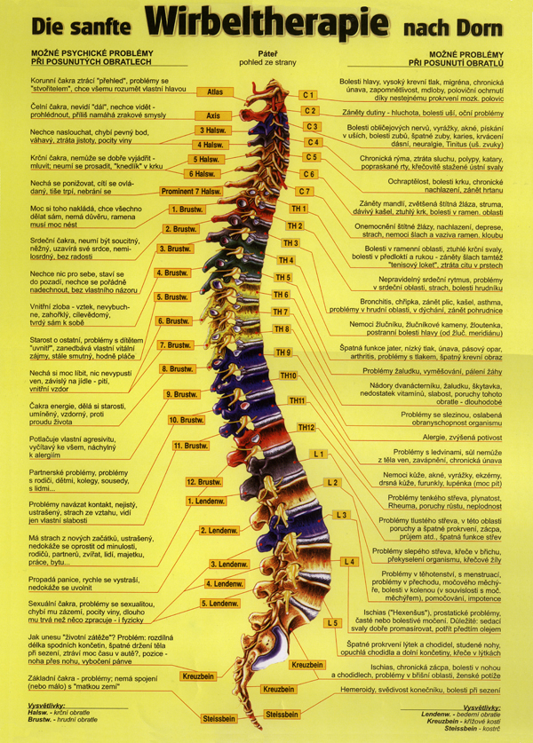
Ukázka vertebroviscerálních a psychických příčin laterálních vychýlení páteře.

